Slide 1
서버컴 원격 접속 및 TCAD 사용방법
만든이: 곽빈

Slide 2
165.246.153.222:50000
관리자에게 받아야할 정보
접속용 컴퓨터의 IP주소와 접속용 PC의 계정 이름 및 비밀번호
접속용 PC안에서 서버컴퓨터 안에서 Mobaxterm 프로그램을 통해 접속해야하는 IP 주소, 계정이름, 비밀번호
isdl
isdl
isdl7417!

Slide 3
염영진 semi14(비밀번호 isdl)
Mobaxterm 주소 192.167.0.20(비밀번호 isdl7417!)
임현지 semi5(비밀번호 isdl)
Mobaxterm 주소 192.167.0.11(비밀번호 isdl7417!)

Slide 4
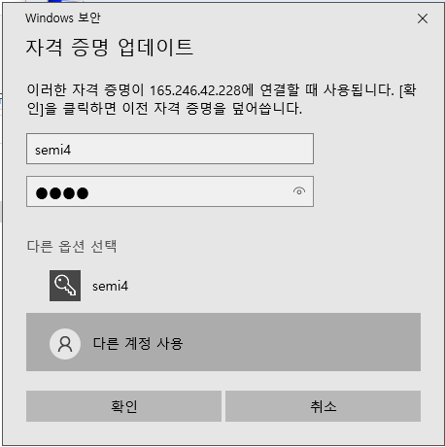
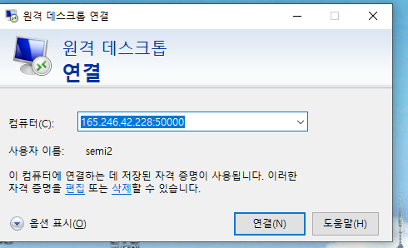
1. 접속용 PC 접속 방법
원격 데스크톱연결
165.246.40.60:50000
입력후
관리자에게 받은 접속용 PC 아이디 semi4 (이 경우에는 semi4)
비밀번호: isdl 을 입력하고
접속용 pc에 들어간다.

Slide 5
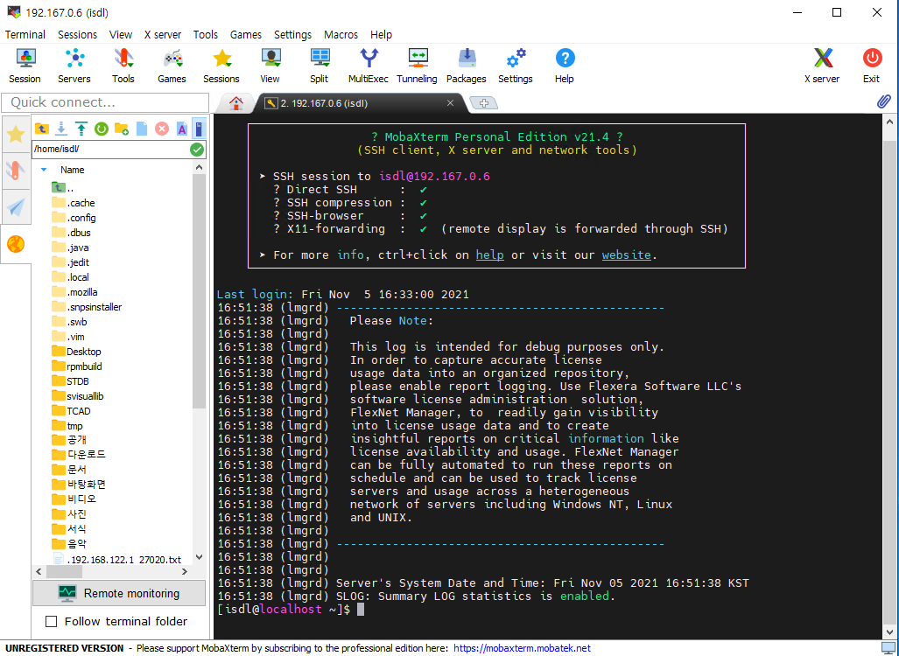
2. TCAD 사용방법
그러면 그림과 같이 뜰 것임.
여기에 swb쳐서 TCAD 접속하면 됨.

Slide 6
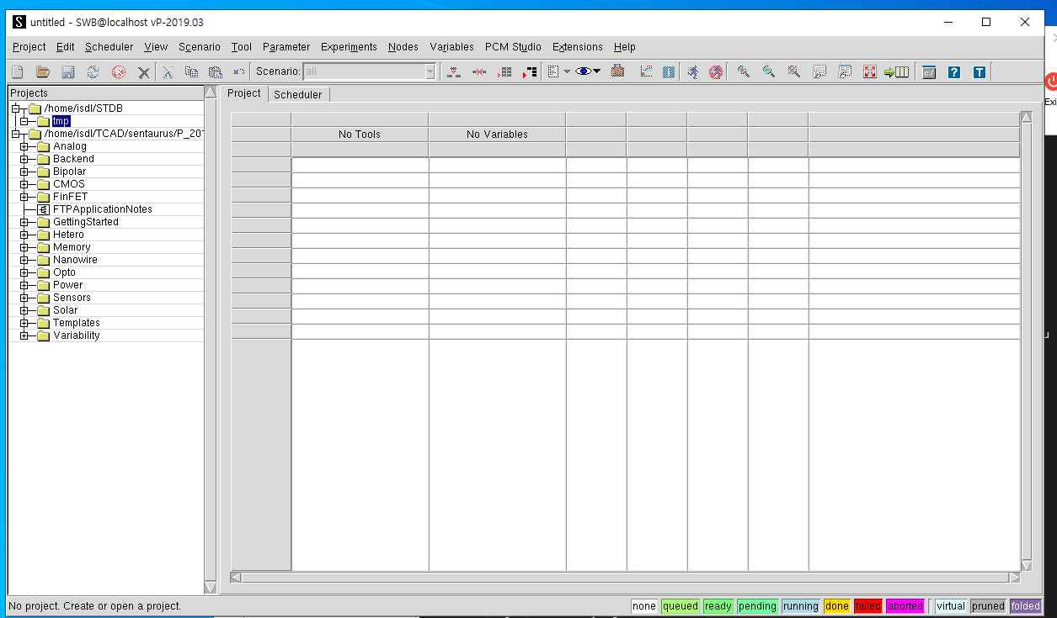
그리고 동일하게 swb를 입력하면 TCAD 화면이 켜짐.
이제 이렇게 TCAD를 사용하면됨.

Slide 7
오류 모음 및 주의사항

Slide 8
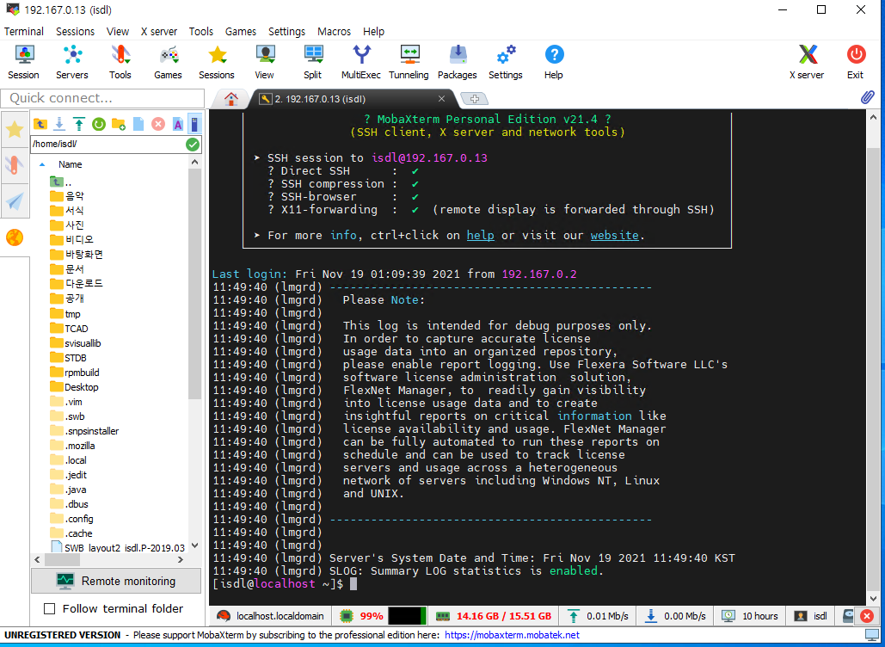
3D 구조나 조밀한 mesh 를 돌릴경우 아래 그림과 같이 메모리가 터질 위험이 있음.
터지게 되면 렉이 심해져서 사용 못하게 됨.
따라서 용량이 크거나 하는 것들은 라이선스 조절해가며 돌리기.
일반적인 2D 구조도 라이선스 및 메모리 현황 봐가면서 돌리기.

